Slide 1
Магический квадрат
Автор:
ученица 5 «г» класса
Кухнина Анастасия
Руководитель:
учитель математики
Шулаева Т.Н.

Slide 2
Цель проекта: изучить историю появления магических квадратов и способы их заполнения.
Объект исследования: магический квадрат.
Задачи:
- поиск информации о магических квадратах;
- отбор наиболее оптимальных способов их заполнения.
- поделиться своим опытом с одноклассниками.
Гипотеза - для заполнения магического квадрата существуют специальные приемы, позволяющие это сделать быстро.

Slide 3
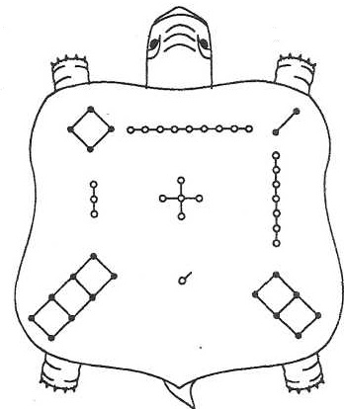
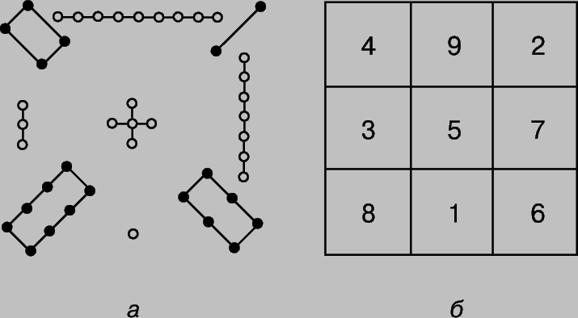
ИСТОРИЯ ПОЯВЛЕНИЯ МАГИЧЕСКИХ КВАДРАТОВ
По легенде магический квадрат появился около 2000 лет до нашей эры в Древнем Китае, когда на берегу реки Ло увидели черепаху, на панцире которой был странный узор из точек.
Эта комбинация цифр и стала первым магическим квадратом.

Slide 4
ИСТОРИЯ ПОЯВЛЕНИЯ МАГИЧЕСКИХ КВАДРАТОВ
«Магическими» эти таблицы назвали арабы, которые наделяли их сверхъестественными защитными свойствами.
Бытовало поверье, что выгравированный на серебре магический квадрат защищает от чумы.
Эта задача – одна из самых древних задач в математике.

Slide 5
Магический квадрат - это квадратная таблица с числами, при этом сумма чисел в каждом горизонтальном ряду, в каждом вертикальном ряду и по каждой из диагоналей равна одному и тому же числу. Это число называется магической суммой или магической константой M.
16
3
2
13
34
5
10
11
8
34
9
6
7
12
34
4
15
14
1
34
34
34
34
34

Slide 6
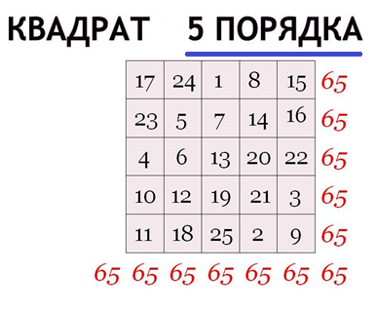
Магические квадраты бывают разных порядков — порядок квадрата определяет число столбцов/строк.
Известно, что магических квадратов 2х2 не существует.
Полного описания всех возможных магических квадратов не получено и до настоящего времени.

Slide 7
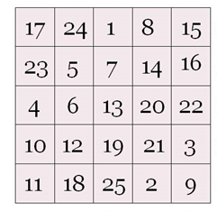
С увеличением размеров квадрата (числа клеток) быстро растет количество возможных магических квадратов такого размера.
Существует :
880 магических квадратов 4 порядка и уже
275 305 224 магических квадратов порядка 5.
Причем, квадраты 5 на 5 были известны еще в средние века.

Slide 8
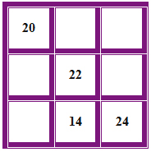
СПОСОБЫ СОСТАВЛЕНИЯ МАГИЧЕСКИХ КВАДРАТОВ
Составим магический квадрат 3x3.
1. Записать такой ряд из 9 чисел, в котором каждое следующее число на одно и то же число больше предыдущего.
Например: 14, 16, 18, 20, 22, 24, 26, 28, 30.
2. Записать вторую тройку из этих чисел по диагонали квадрата (20,22,24).
3. Рядом с самым большим числом из этой тройки записать самое маленькое число из ряда (14).

Slide 9
И продолжить составление этого квадрата.
Таким образом, получаем магический квадрат, магическая сумма которого равна 66.

Slide 10
СПОСОБЫ СОСТАВЛЕНИЯ МАГИЧЕСКИХ КВАДРАТОВ
1 | 2 | 3
4 | 5 | 6
7 | 8 | 9
9 | 2 | 7
4 | 5 | 6
3 | 8 | 1
4 | 9 | 2
3 | 5 | 7
8 | 1 | 6
Записать последовательные числа в квадрат 3x3.
2. Поменять местами цифры, стоящие на противоположных концах диагоналей: 1 и 9, 3 и 7.
3. Сдвинуть на шаг по часовой стрелке каждое из чисел.
Таким образом, получаем магический квадрат, магическая сумма которого равна 15.
Моя гипотеза подтвердилась. Существуют специальные способы быстрого составления магических квадратов.

Slide 11
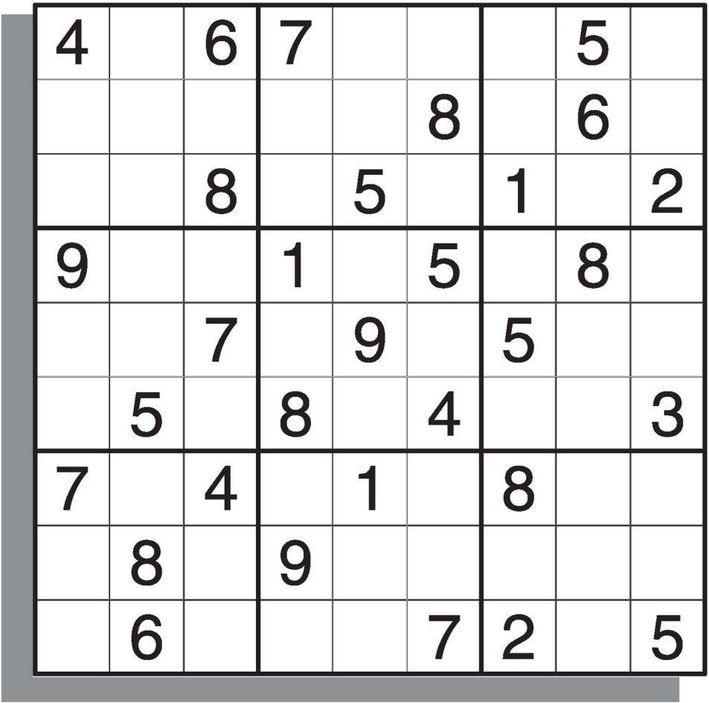
МАГИЧЕСКИЕ КВАДРАТЫ В XXI ВЕКЕ
Популярная головоломка «судоку» - это тоже магический квадрат.
Волшебные квадраты используют в нумерологии.
Решение таких задач - это «гимнастика для ума».

Slide 12
Спасибо за внимание

